Slide 1
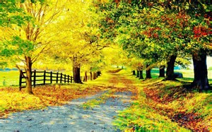
AUTUNLIBRIAMOCI
Anche quest’anno le classi 2^ 3^ 4^ sono impegnate nel percorso didattico “libriamoci”. Lavoro che entusiasma gli alunni nel ricercare e riscoprire la bellezza della lettura. Infatti la lettura di racconti brani e poesie offre momenti fantastici dove ogni alunno evade con la propria immaginazione ma soprattutto arricchisce il proprio bagaglio culturale.
La tematica scelta, dopo un’ ampia discussione ed analisi in classe, è stata: l’autunno tra colori e profumi nel mio territorio e non solo ……

Slide 2
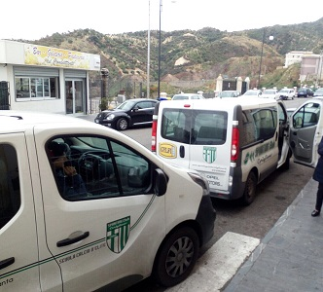
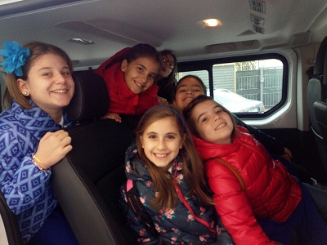
Siamo pronti!!!!…
meta Piana Caruso per conoscere i nuovi compagni e fare un’esperienza bellissima

Slide 3
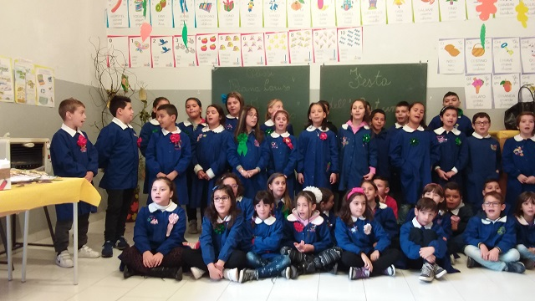
Bellissima accoglienza . Ci siamo presentati e subito amici siamo diventati

Slide 4
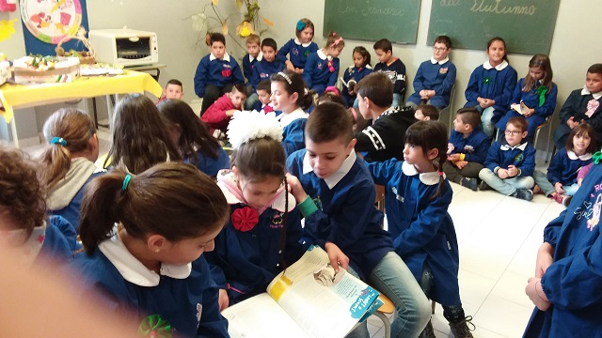
La lettura ci ha accomunato , leggendo insieme brani divertenti ,racconti fantastici ed esperienze vissute

Slide 5
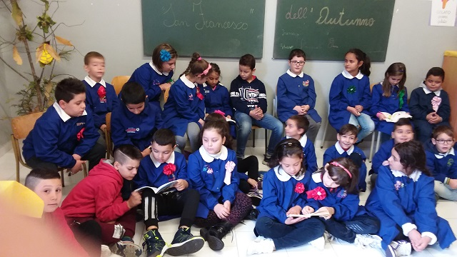
…e continua la lettura incuriosendo sempre più chi ascolta

Slide 6
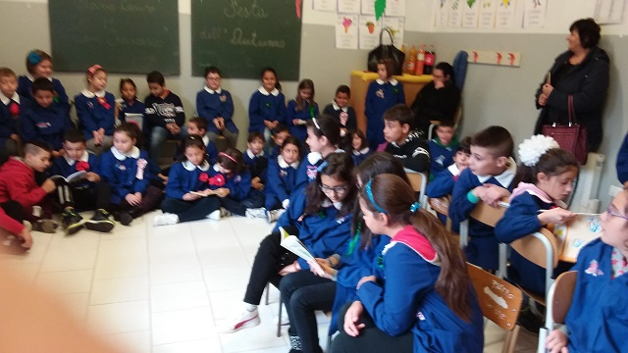
Non sono mancati momenti di riflessione e di condivisione dove ognuno di noi è stato critico nell’analisi

Slide 7
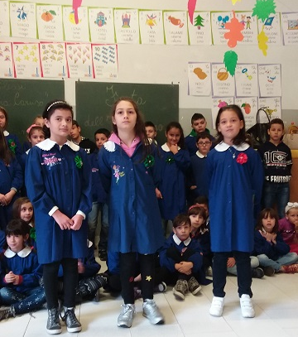
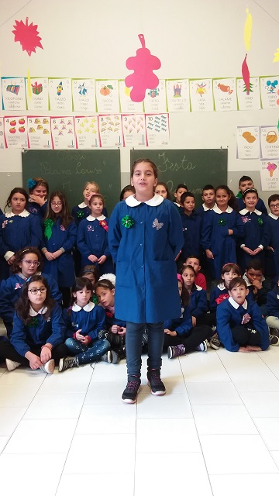
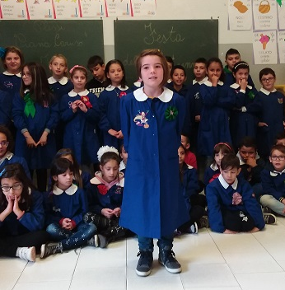
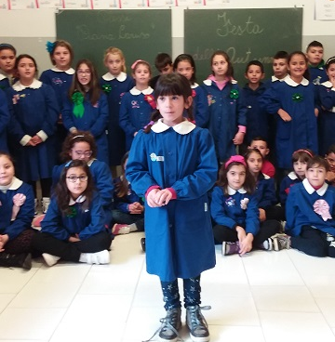
Giulia- Francesca- Gaby ( San Francesco)
Bello è stato il momento in cui tutti noi abbiamo espresso le nostre emozioni ,i nostri stati d’animo suscitati dalle letture fatte in questa settimana
Teresa ( San Francesco)
Martina ( Piana Caruso)
Mariafrancesca (San Francesco)

Slide 8
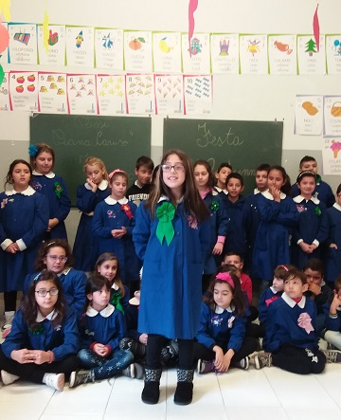
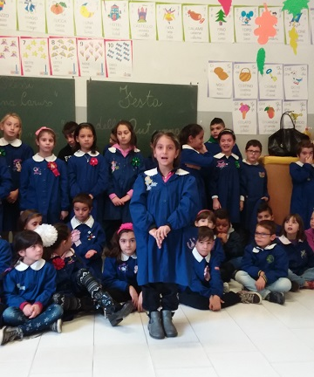
Ci siamo improvvisati scrittori in erba . Abbiamo realizzato poesie e filastrocche sull’autunno, stagione di colori forti come l’arancio, il rosso e il marrone visibile in modo diretto nella nostra montagna
Alice( San Francesco)
Maria Carmela ( San Francesco)

Slide 9
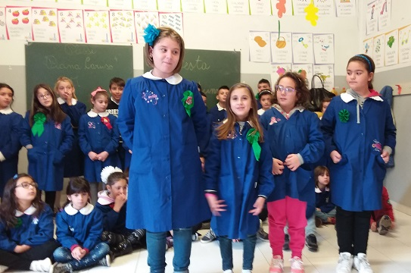
Poesia : Benvenuto Autunno
Recitata da:
Elena-Giulia- Sara-Adua
Plesso San Francesco
Plesso San Francesco
Elena
Adua
Sara
Giulia

Slide 10
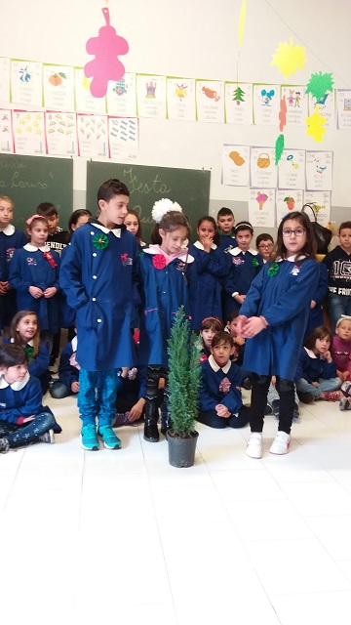
Ecco il Pino simbolo del nostro gemellaggio.
Anche quest’anno qui nella nostra zona abbiamo subito l’incendio. Molte piante come questa sono state bruciate forse per mano degli adulti. Adesso invece le nostre piccole mani pianteranno Pino simbolo di vita e rimboscamento della nostra Piana Caruso
Giuseppe
Elvira
Carmela
Plesso Piana Caruso

Slide 11
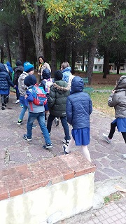
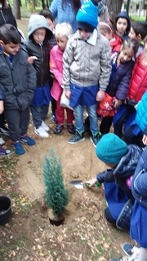
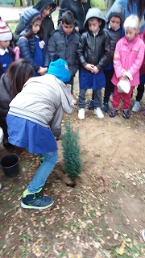
Tutti incappucciati ci siamo recati nella piazzetta dove abbiamo piantato Pino vicino ad altri alberi secolari

Slide 12
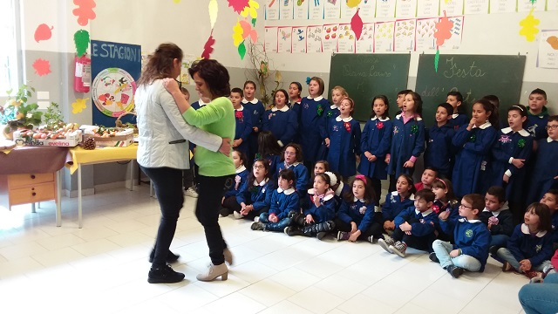
….ma la festa continua con canti: Mago d’ Autunno e Tango d’ Autunno , proprio in quest’ultimo due mamme, a sorpresa , hanno ballato il tango

Slide 13
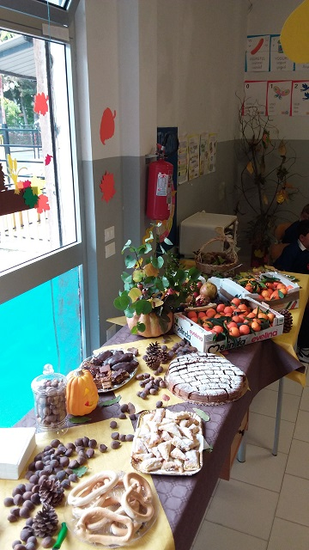
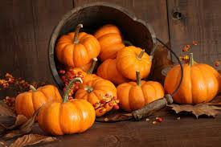
In occasione della festa di Halloween abbiamo scherzato e degustato tanti dolcetti e prodotti tipici della stagione autunnale

